Slide 1
Welkom
Idee-doos-moment
Gent - 20 juni 2022

Slide 2
Kunnen ICOM de internationalisering van graduaatsopleidingen verder helpen?
Idee-doos-moment
Gent - 20 juni 2022
Een verkenning
An Vranckx en Karolien Brusselle
AP Hogeschool

Slide 3
Onze route tot dusver…
Waarom deze route?
Wat zijn ICOM?
Internationalisering @ AP
Hoe ICOM zichtbaar maken?
ICOM @ Graduaatsopleidingen

Slide 4
International Competences & Learning Outcomes (ICOM)
Wat & waar komen ze vandaan?

Slide 5
Implementatie van EU notie van aanbeveling 20-20-20 ⁽²⁰¹⁰⁾:
“In 2020 heeft 20% van de Europese afgestudeerden buitenlandse studie ervaring”
Vlaanderen streeft naar méér: in 2020 heeft 1 op 3 van de HEI afgestudeerden een buitenlandse studie ervaring; daarvan minstens 1 op 3 uit “ondervertegenwoordigde groepen”(oa. zij-instromers)
Notes:
Co-begeleiding samen beoogde groepsdoelen realiseren, groepsklimaat scheppen en groepsproces ondersteunen.
Facilitatie is zorgen voor randvoorwaarden

Slide 6
Definities, meet- & teleenheden
• EU 20-20-20: 20% van de afgestudeerden in 2020 met:
studieverblijf van ≥ 3 maanden
≥ 15 studiepunten verworven

Slide 7
Definities, meet- & teleenheden
Vlaams internationaliseringskader, op advies van Taskforce:
reikt voorbij buitenlandse studieduurtijd = studiepunten
studiemeerwaarde van internationaliseringsactiviteiten (waaronder mobiliteit) uitgedrukt in internationale en interculturele competenties en leerdoelen (ICOM) www.internationalecompetenties.be/nl/icoms
1 op 3 Vlaamse HEI afgestudeerden ≥ 10 studiepunten

Slide 8
Internationale & interculturele competenties
Persoonlijke groei
Interculturele competentie
Taalvaardigheid
Internationale vakkennis
Internationale betrokkenheid

Slide 9
Internationale & interculturele competenties
Persoonlijke groei
Zelfstandig functioneren
Zich flexibel opstellen
Andere perspectieven opzoeken
Creativiteit tonen
Een duidelijk toekomstbeeld hebben
Zich handhaven in stressvolle situaties

Slide 10
Internationale & interculturele competenties
Interculturele competentie
Culturele zelfkennis
Culturele flexibiliteit
Culturele veerkracht
Culturele ontvankelijkheid
Culturele relationele competentie
Culturele communicatieve competentie
Culturele conflicthantering
Multiperspectiviteit

Slide 11
Internationale & interculturele competenties
Taalvaardigheid
Een tekst schrijven in andere taal
Een vreemde taal spreken
Taalstrategieën hanteren
Gesproken tekst in een andere taal kunnen begrijpen
Geschreven tekst in een andere taal kunnen begrijpen

Slide 12
Internationale & interculturele competenties
Internationale vakkennis
Het vakgebied in een internationale context kunnen plaatsen
De cultuurgebondenheid van de discipline zien
Kennis hebben van de beroepsuitoefening in andere landen
Internationale organisaties relevant voor de discipline kennen.

Slide 13
Internationale & interculturele competenties
Internationale betrokkenheid
Zich internationaal oriënteren
Een eigen mening vormen over maatschappelijke of internationale onderwerpen
Maatschappelijke betrokkenheid tonen

Slide 14
Internationalisering @ AP
Divers en internationaal

Slide 15
Internationaliseringsbetrachting @ AP
Streefdoel ('poort op de wereld'): 100% van de AP-afgestudeerden heeft minstens 10 studiepunten verkregen waarmee ze ICOM konden verwerven, middels:
Lange en kortere internationale mobiliteiten
Internationalisering @ home
(andere?)
Activiteiten / verworven vaardigheden
Hoe ‘ICOM-waarde' leeractiviteiten zichtbaar maken?
Externe registratie ICOM-bevorderende activiteiten @Bamaflex
Interne valorisatie

Slide 16
Wat met de graduaatopleidingen?
Graduaatopleidingen kantelen in NADAT AP dat ambitieus inclusief internationaliseringsstreven optekende, maar VOOR het vraagstuk over relatie tussen (I) activiteiten & ICOM werd opgelosreduceren tot ‘internationale mobiliteit’

Slide 17
Wat met de graduaatopleidingen?
Graduaatopleidingen vrezen one-size-fits-all activiteiten te ‘moeten’ inrichten, die haaks staan op hun bijzonderheid (individuele trajecten op maat van oa. zij-instromers), die weinig meerwaarde voor graduaatstudenten belooft en waarvoor hun curriculum weinig ruimte laat.

Slide 18
Wat met de graduaatopleidingen?
‘internationaliseren’ eerder valoriseren naar verworven ICOM, niet in 1-op-1 relatie met activiteiten & die activiteiten al helemaal niet reduceren tot ‘internationale mobiliteit’

Slide 19
Hoe ICOM zichtbaar maken?

Slide 20
ICOM in de graduaatsopleidingen
Oefening
Resultaat
Uitlichten ICOM potentieel van de 16 AP graduaatsopleidingen op leerdoelniveau
Ruim geïnterpreteerd, nog geen helder AP kader
Belang/gewicht van de ICOM per opleiding
Verhouding per trajectschijf
Startpunt in evaluatie van die opleidingen

Slide 21
De competentiematrix
Ontwikkeld in AP
Helikopterperspectief
Analyse op maat van opleiding

Slide 22
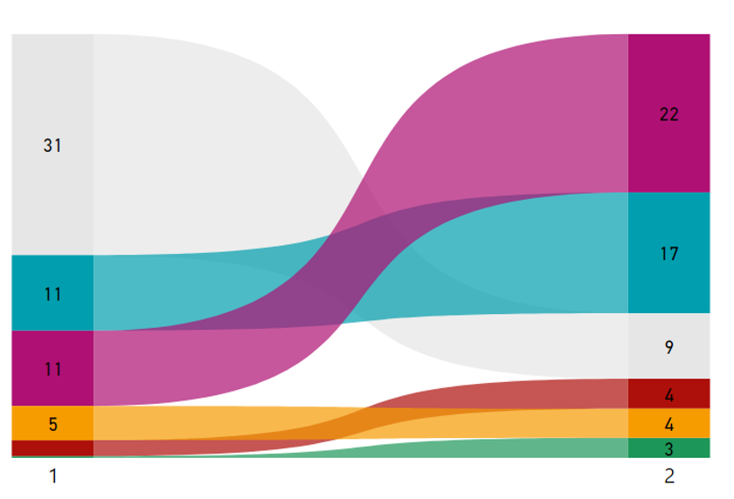
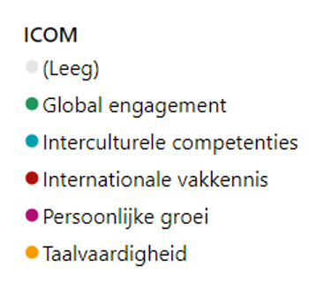
Relatieve verhouding ICOM

Slide 23
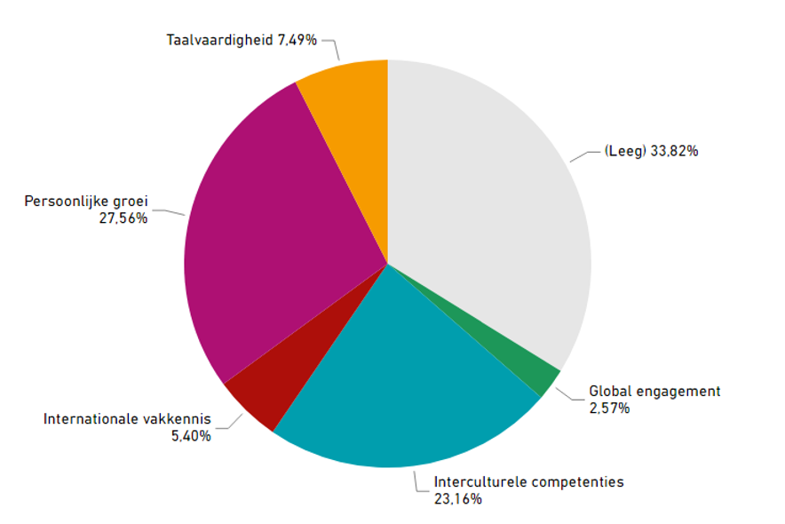
Belang ICOM
7,49%
Taalvaardigheid
33,82%
27,56%
(Leeg)
Persoonlijke groei
2,57%
Global Engagement
5,40%
Internationale vakkennis
23,16%
Interculturele competenties

Slide 24
Voorbeeld van koppeling
ICOM
Leerdoel
Persoonlijke groei
De student brengt de eigen leercompetenties in kaart
Interculturele competentie
De student overlegt met alle betrokkenen binnen het projectteam en stuurt zijn gedrag hierdoor bij
Taalvaardigheid
De student stelt zich professioneel voor in het Engels
Internationale vakkennis
De student legt de rol van zijn discipline in de internationale handel uit
Interculturele competenties Global Engagement
De student reflecteert kritisch over de rol van het bedrijf in de maatschappij

Slide 25
ICOM @ graduaatsopleidingen
Van underdog tot topscorer?

Slide 26
Eerste ^{(voorzichtige)} conclusies & implicaties
(Minimum) 10 Stp. ICOM al aanwezig in elke graduaatsopleiding
Overwicht ICOM 1 en 2 (persoonlijke groei en interculturele competentie)
Potentieel voor meer verschillende ICOM door diepere reflectie en kennisdeling
Door 1/3 werkplekleren en internationale context Antwerpen is er een grotere kans om potentieel te realiseren
Niet elke student verwerft dezelfde/evenveel competenties
Nood aan verfijnen van valorisatiekader
Notes:
Daarnaast wordt ook info beschikbaar gesteld via Learning Academy: o.a. tekst rond ICOMS, mobility window, info over COILs

Slide 27
Idee-doos-moment
Gent - 20 juni 2022

